Slide 1
Teori Bahasa dan Automata
TI0033
3 SKS

Slide 2
Minggu 5 Pertemuan 5

Slide 3
KEMAMPUAN AKHIR YANG DIHARAPKAN
Mahasiswa mampu menjelaskan Finite Automata beserta komponen dan jenisnya
.

Slide 4
MATERI POKOK
Konversi NFA menjadi DFA
Minimasi DFA

Slide 5
SUMBER PUSTAKA
Xavier, S. P. (2005). Theory of Automata, Formal Language, and Computation. New Age International (P)
Halfeld-Ferrari, M. Automata Theory and Languages.
Hopcroft, J. E., Motwani, R., & Ullman, J. D. (2007). Introduction to automata theory, languages, and computation. Pearson/Addison Wesley

Slide 6
Konversi NFA menjadi DFA
Optimisasi state dalam DFA yang dihasilkan
Aturan : State-state yang tak pernah dilalui dari start state, dapat dihilangkan

Slide 7
Mengapa perlu Konversi?
NFA lebih mudah dimengerti dan didesain, dibanding DFA. Namun dalam prakteknya, DFA lebih mudah diaplikasikan pada komputer dibanding NFA.
Komputer memiliki sifat DFA, yakni untuk 1 input yang diberikan, keadaan berikutnya hanya ada 1 kemungkinan. Misal: tekan huruf ‘ctrl’+’alt’+’del’, keadaan berikutnya yang terjadi pasti muncul ‘Task Manager’.

Slide 8
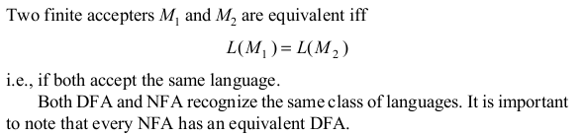
Equivalence NFA dan DFA

Slide 9
Formulasi Konversi
Dengan ketentuan :
TEORI BAHASA OTOMATA
3
1. Qd C 2Qn setiap elemen Qd dapat dituliskan sebagai
qi1, qi2, qi3…qis dengan s = |Qn|
2. Fd = {qi1, qi2, qi3…qis | paling sedikit adalah satu ip
sehingga qip e Fn}
3. d(qi1, qi2, qi3…qis) = rj1, rj2, rj3, … rjs dengan rjp
Mengubah NFA Mn = (Qn, ∑n, n, q0n,Fn)
Diubah menjadi
DFA Md = (Qd, ∑d, d, q0d,Fd)

Slide 10
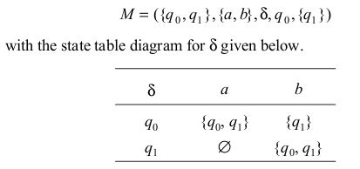
Konversi NFA menjadi DFA (1)
Tentukan DFA dari NFA berikut

Slide 11
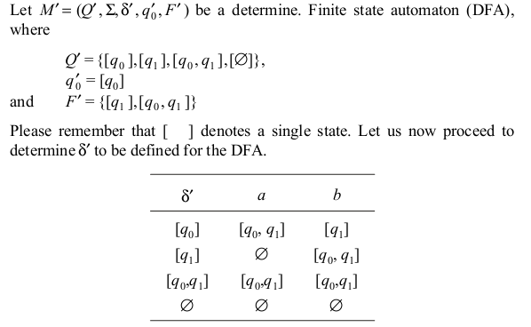

Slide 12
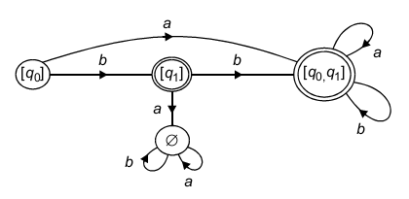
Hasil Konversi

Slide 13
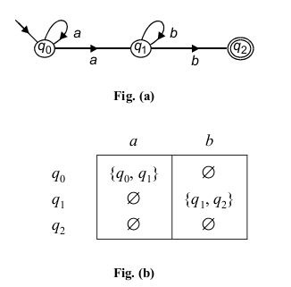
Konversi NFA menjadi DFA (2)

Slide 14
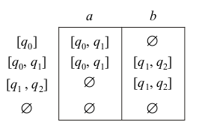
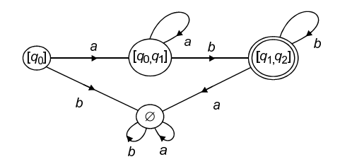

Slide 15
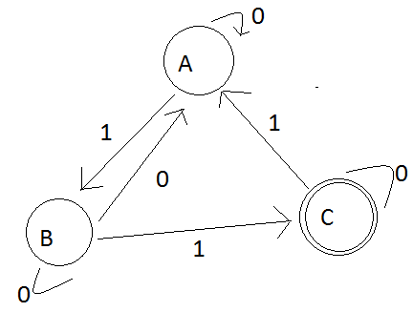
Konversi NFA menjadi DFA (3)
State | 0 | 1
A | A | B
B | A,B | C
C | C | A

Slide 16
 | 0 | 1
A | A | B
B | { AB } | C
C | C | A
{AB} | {AB} | {BC}
{BC} | {ABC} | {AC}
{AC} | {AC} | {AB}
{ABC} | {ABC} | {ABC}

Slide 17
Minimasi DFA
Mengapa diperlukan?
Kapan diperlukan?
Keuntungan?

Slide 18
Kapan Diperlukan minimasi?
Unnecessarly big Finite State Machines resulting from transforming a NFA into a DFA
Finite State Machines with equivalent states resulting from the compilation of automata from dictionaries
The Complexity of Finite State Machines is related to their number of states and transitions
Minimize states and transitions bymerging equivalent states
Delete unreachable states
A Finite State Machine is minimized when there is no other automaton which:
→ recognizes the same language
→ has fewer states

Slide 19
Keuntungan Minimasi
less time for recognition
less memory usage

Slide 20
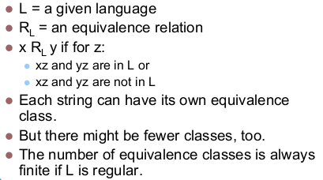
Myhill-Nerode Theorem

Slide 21
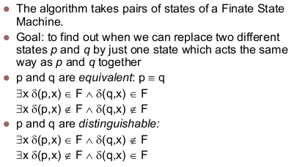
Algoritma Minimization DFA Myhill-Nerode

Slide 22
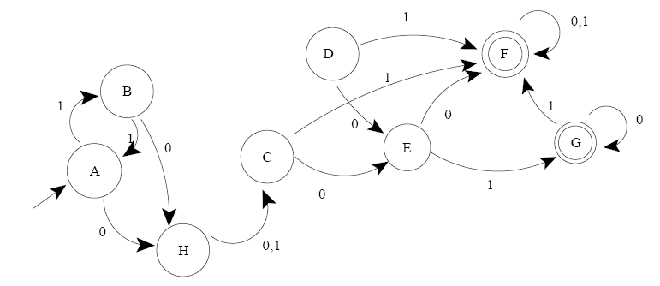
Contoh

Slide 23
Fungsi transisi
State | 0 | 1
A | H | B
B | H | A
C | E | F
D | E | F
E | F | G
F | F | F
G | G | F
H | C | C

Slide 24
State yang sama
F,G
C,D
A,B

Slide 25
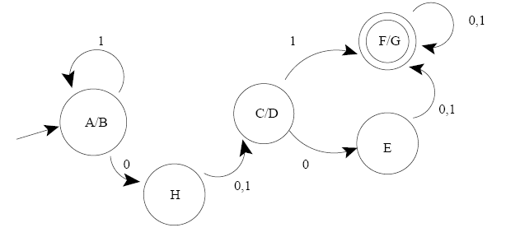
Combine equivalent states for minimized DFA:

Slide 26
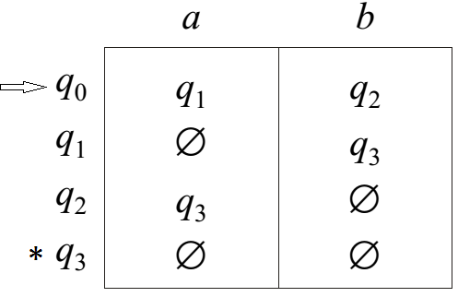
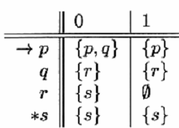
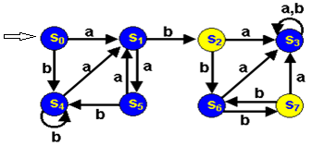
Kuis (Slide download di http://bit.ly/automata5
1. Konversi NFA menjadi DFA dan tuliskan 3 string yang diterima
a. B.
2. Minimalkan DFA berikut dan tuliskan 3 string yang diterima

